Slide 1


การสร้างโปรแกรมประยุกต์เชิงวัตถุ
ด้วย VisualAge
นายวิโรจน์ ปลื้มวงศ์โรจน์ 39014486
น.ส.อารยาภา ศิริพานิช 39014676
อาจารย์ที่ปรึกษา
ผศ.บรรจง ปิยธำรง

Slide 2
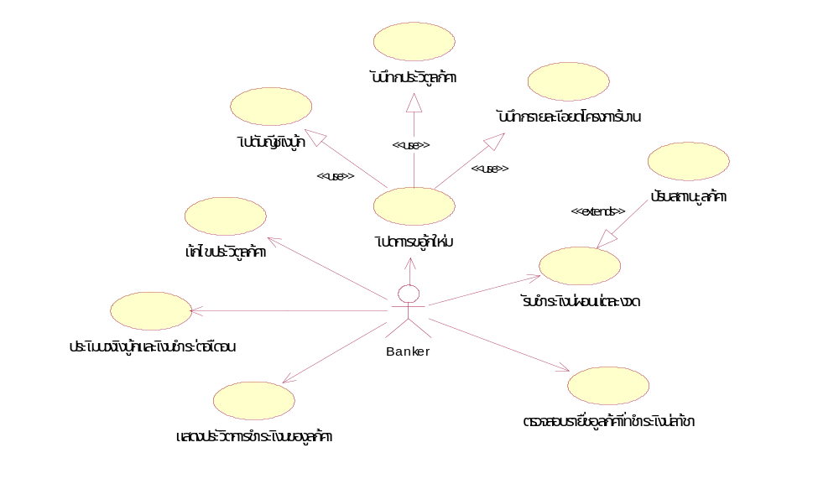
Use Case Model : ระบบเงินกู้เพื่อการผ่อนบ้านจัดสรร

Slide 3
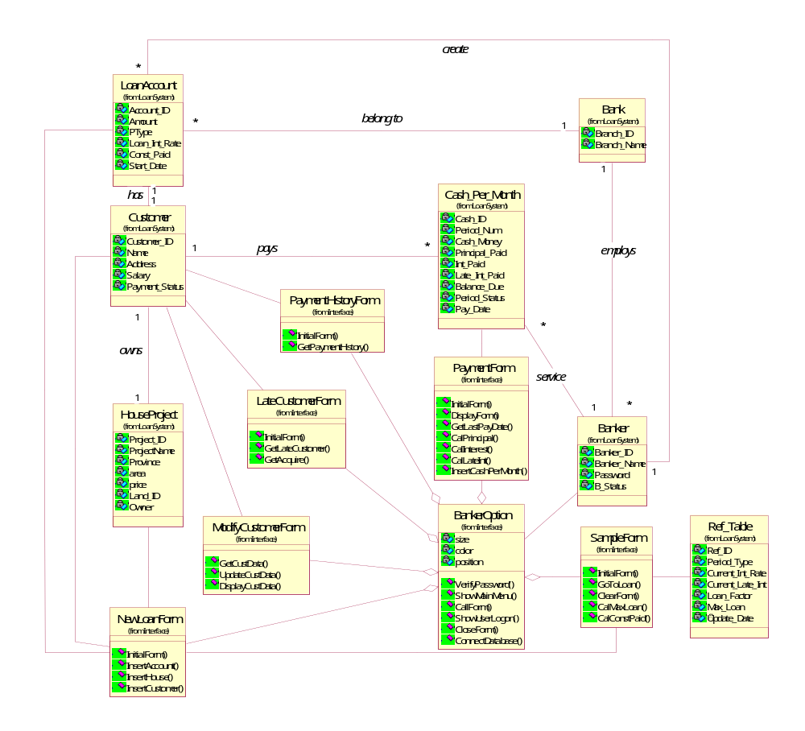
Class Diagram

Slide 4
การแปลงคลาสเป็นตารางฐานข้อมูล : Association & Aggregation
1 : 1
CUSTOMER
LOANACCOUNT
นำ PK ของคลาสใดคลาสหนึ่ง
ไปเป็น FK ในตารางของอีกคลาส
CustomerID
...
AccountID
AccountID
...

Slide 5
การแปลงคลาสเป็นตารางฐานข้อมูล : Association & Aggregation
1 : m
นำ PK ของคลาสที่เป็น one
ไปเป็น FK ในตารางของ
คลาสที่เป็น many
BANK
BANKER
BankerID
...
BranchID
BranchID
...

Slide 6
การแปลงคลาสเป็นตารางฐานข้อมูล : Association & Aggregation
m : n
PORTFOLIO
PERSON
แปลงความสัมพันธ์เป็นตาราง
ต่างหาก PK ของตารางความ
สัมพันธ์นี้ได้จากการรวม PK
จากแต่ละตาราง
PorfolioID
...
PersonID
...
PortfolioID
PersonID

Slide 7
การแปลงคลาสเป็นตารางฐานข้อมูล : Generalization
FINANCIAL
แปลงเป็นตาราง Superclass
และตาราง Subclass
name
ASSET
PORTFOLIO
type
FinancialID
name
AssetID
PortfolioID
Type

Slide 8
Model
Database Tables
CASH_PER_MONTH
HOUSEPROJECT
CashID
...
CustomerID
BankerID
ProjectID
...
CUSTOMER
CustomerID
...
AccountID
ProjectID
LOANACCOUNT
REF_TABLE
RefID
...
AccountID
...
BranchID
BankerID
BANK
BranchID
...
BANKER
BankerID
...
BranchID

Slide 9
View
User Interface
LateCustomer
NewLoan
Payment
Banker Option
PaymentHistory
Sample
ModifyCustomer

Slide 10

สร้างฐานข้อมูลด้วย Oracle
Database Server
ฐานข้อมูลกลางของระบบ
Database Tables
สร้างตารางฐานข้อมูลของคลาส Model
Stored Procedures
ฟังก์ชัน,โพรซีเยอร์
เพิ่มความสามารถให้ฐานข้อมูล

Slide 11
สร้างโปรแกรมด้วย VisualAge
JDBC Drivers
เชื่อมต่อโปรแกรมกับฐานข้อมูล Oracle
Import Java.sql.*;
ลงทะเบียน JDBC Drivers
เปิดการเชื่อมต่อกับฐานข้อมูล

Slide 12
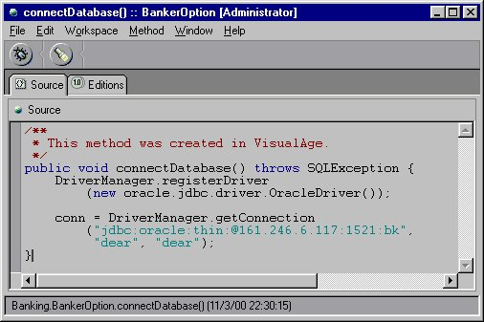
JDBC Drivers

Slide 13
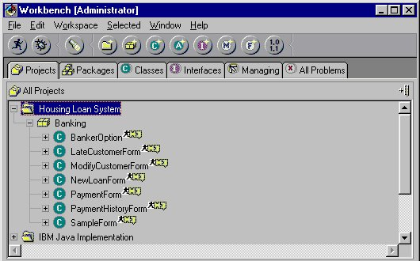

การสร้าง Class

Slide 14
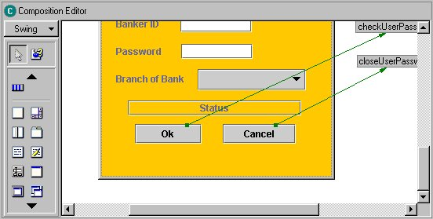
Visual Composition

Slide 15
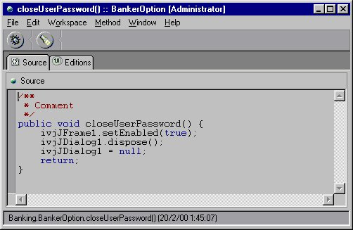
Coding

Slide 16
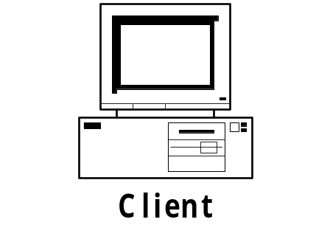
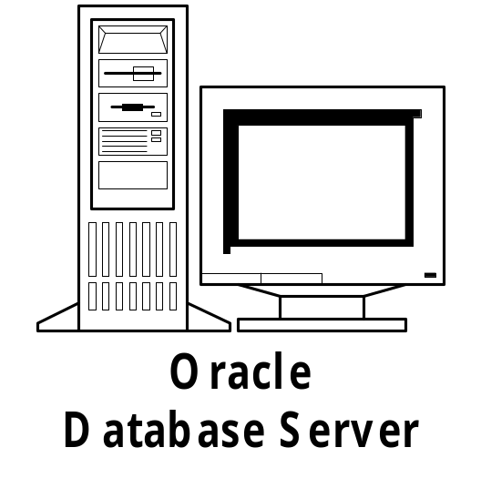
ระบบเงินกู้เพื่อการผ่อนบ้านจัดสรร
VisualAge
VisualAge
VisualAge
VisualAge

Slide 17
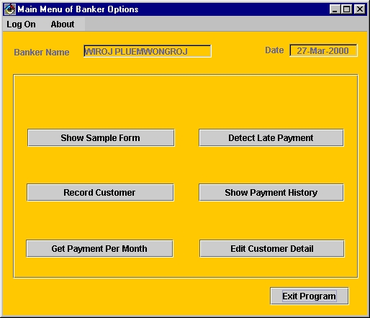
เมนูหลัก

Slide 18
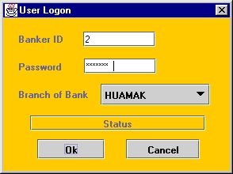
ฟอร์มป้อนรหัสผ่านเข้าสู่ระบบ

Slide 19
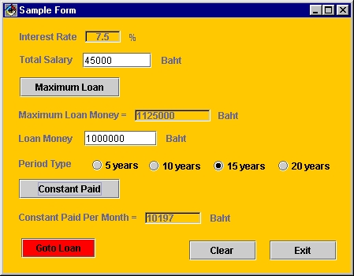
ฟอร์มแสดงตัวอย่าง

Slide 20
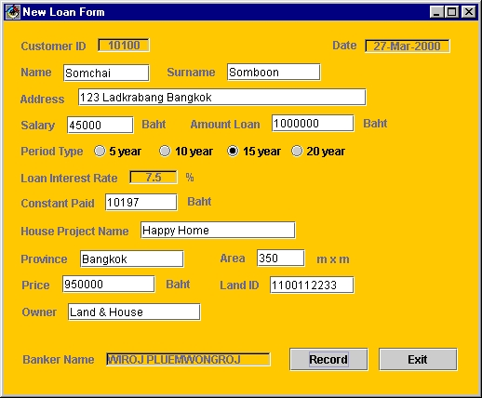
ฟอร์มเปิดการกู้ใหม่

Slide 21
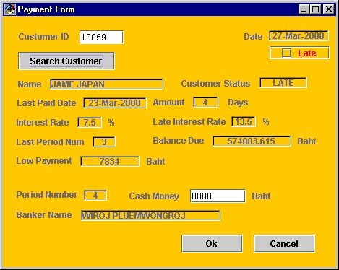
ฟอร์มชำระเงินผ่อนต่องวด

Slide 22
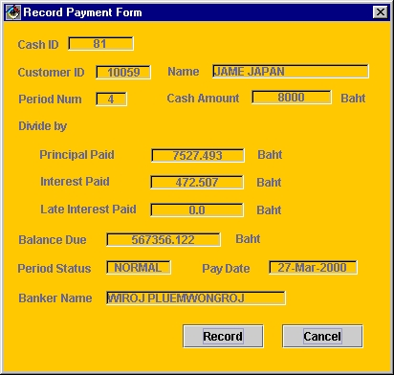
ฟอร์มบันทึกรายการชำระเงิน

Slide 23
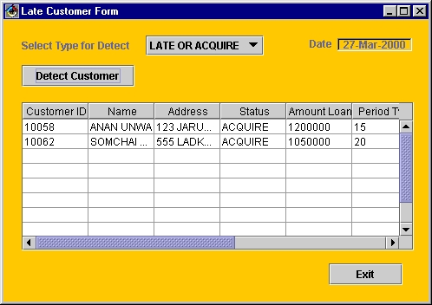
ฟอร์มรายชื่อลูกค้าที่ชำระเงินล่าช้า

Slide 24
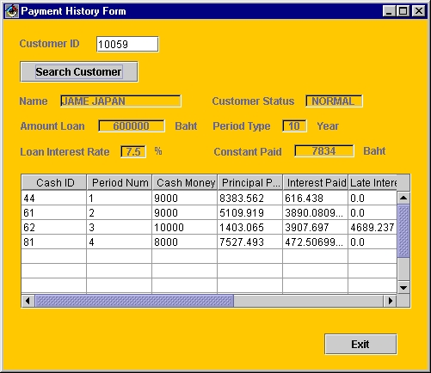
ฟอร์มประวัติการชำระเงินของลูกค้า

Slide 25
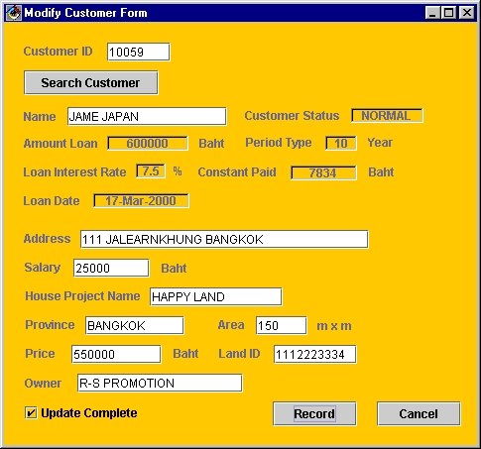
ฟอร์มแก้ไขประวัติลูกค้า

Slide 26
สรุปการจัดทำโครงงาน
Use Case Model
Sequence Diagram
State Diagram
Class Diagram
ประโยค
ปัญหา
วิเคราะห์และออกแบบเชิงวัตถุ
สร้างโมเดลด้วย Rational Rose
ฐานข้อมูล
VisualAge
ระบบเงินกู้เพื่อการผ่อนบ้านจัดสรร

Slide 27

ขอขอบพระคุณ
อาจารย์บรรจง ปิยธำรง อาจารย์ที่ปรึกษา
อาจารย์ที่เคารพรักทุกๆท่าน
และเพื่อนๆ พี่ๆ ทุกคน

